Slide 1
Н.В.гоголь. «Страшная Месть»
Разработка учителя русского языка и литературы ГБОУ Школа № 41 г. Москвы
Дубовицкой Екатерины Алексеевны
Внеклассное чтение

Slide 2
Публикация
Первая публикация повести «Страшная месть» во II части «Вечеров на хуторе близ Диканьки» (1832) имела подзаголовок «Старинная быль».
Вопрос:
Что реального могло быть в повести?

Slide 3
Теория литературы
По размаху огромных картин жизни народных масс «Страшная месть», по словам Белинского, соответствовала «Тарасу Бульбе» и являлась вехой на пути к созданию героической эпопеи.
Вспомните, что предполагает героическая повесть?

Slide 4
Определение
ГЕРОИЧЕСКАЯ ПОВЕСТЬ ПРЕДПОЛАГАЕТ ИЗОБРАЖЕНИЕ ГЕРОИКИ, Т.Е. ПОДВИГОВ ВО ИМЯ ВЫСОКОЙ ЦЕЛИ – ЗАЩИТЫ РОДИНЫ, СПАСЕНИЯ ЛЮДЕЙ, УТВЕРЖДЕНИЯ ПРАВДЫ, Т.Е. КАКОЙ-ТО ОБЩЕЙ ИДЕИ СПРАВЕДЛИВОСТИ.

Slide 5
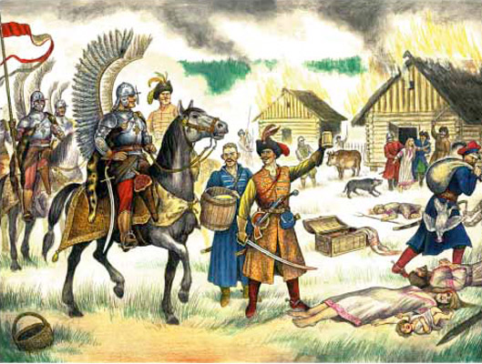
Историческая справка
Сюжетной основой повести явились реальные события, отраженные в народных украинских думах и легендах о многолетней национально-освободительной войне запорожских казаков против польской шляхты в середине XVII века.

Slide 6
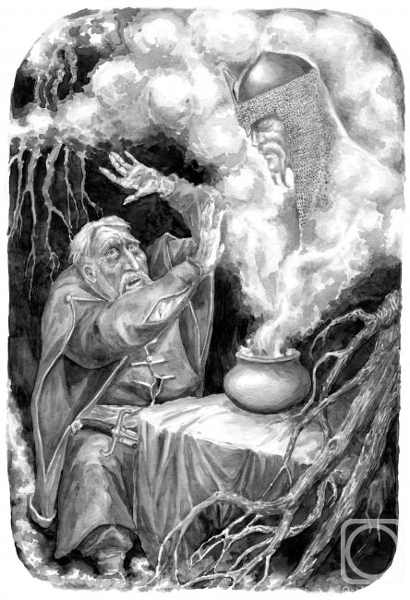
Задание по тексту
Найдите в тексте, за что сидит в глубоком подвале у пана Данила колдун? Как эти слова соответствуют историческим событиям?

Slide 7
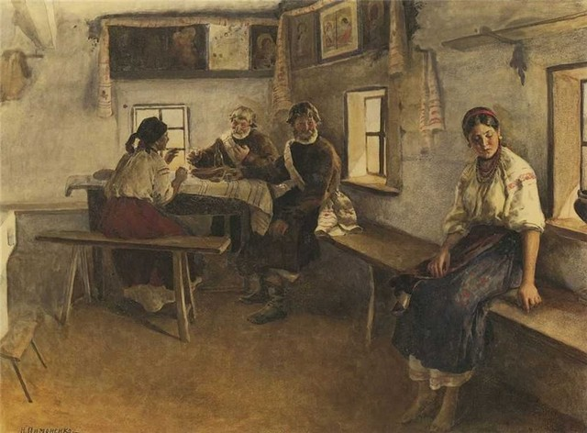
Картина быта
В повести «Страшная месть» Н.В. Гоголь погружает читателя в средневековые реалии . Перед читателем предстают картины быта.

Slide 8
Сопоставление с повестью «Тарас Бульба»
Заполните таблицу описанием интерьера из повести.
«Тарас Бульба» | «Страшная месть» (глава III)
Светлица была убрана во вкусе того времени … На стенах – сабли, нагайки, сетки для птиц, невода и ружья, хитро обделанный рог для пороху, золотая уздечка на коня и путы с серебряными бляхами. […] На полках по углам стояли кувшины, бутыли и фляжки зеленого и синего стекла, резные серебряные кубки, позолоченные чарки всякой работы: венецейской, турецкой, чересской… Берестовые скамьи вокруг всей комнаты; огромный стол под образами в парадном углу…

Slide 9
Сопоставление с повестью «Тарас Бульба»
«Тарас Бульба» | «Страшная месть» Данило Бурульбаш:
 | Сперва я ему хотел поверить все, что лежит на сердце, да не берет что-то, и речь заикнулась. Нет, у него не козацкое сердце! Козацкие сердца, когда встретятся где, как не выбьются из груди друг у другу навстречу!
Вспомните речь героя повести «Тарас Бульба» «Нет уз святее товарищества!». Кому она принадлежит? Допишите отрывок из речи, подходящий предложенному фрагменту.

Slide 10
Проверьте правильность заполнения таблицы
«Тарас Бульба» Тарас Бульба: | «Страшная месть» Данило Бурульбаш:
Вам случалось не одному помногу пропадать на чужбине; видишь, и там люди! Также Божий человек, и разговоришься с ним, как с своим; а как дойдет до того, чтобы поведать сердечное слово, - видишь: нет, умные люди, да не те; такие же люди, да не те!... Нет, братцы, так любить, как русская душа, - любить не то, чтобы умом или чем другим, а всем, чем дал Бог, что ни есть в тебе… Нет, так любить никто не может! | Сперва я ему хотел поверить все, что лежит на сердце, да не берет что-то, и речь заикнулась. Нет, у него не козацкое сердце! Козацкие сердца, когда встретятся где, как не выбьются из груди друг у другу навстречу!

Slide 11
Сопоставление с повестью «Тарас Бульба»
Найдите мотив отречения и сопоставьте его в таблице.
«Тарас Бульба» | «Страшная месть» (глава V)
- А что мне отец, товарищи и отчизна? … Нет у меня никого! Никого, никого!... Кто сказал, что моя отчизна Украйна? Кто дал мне ее в отчизны? Отчизна есть то, чего ищет душа наша, что милее для нее всего. Отчизна моя – ты! Вот моя отчизна!
Вопрос:
Как вы считаете, чьё предательство заслуживает большего осуждения?

Slide 12
Сопоставление с повестью «Тарас Бульба»
«Тарас Бульба» | «Страшная месть» (главаIII)
 | Висит у меня на стене турецкий пистолет; еще ни разу во всю жизнь не изменял он мне. Слезай с стены, старый товарищ!
Вопрос:
Какие поучительные слова Тараса Бульбы своим сыновьям об оружии вы бы записали в свободной графе?

Slide 13
Проверьте правильность заполнения таблицы
«Тарас Бульба» | «Страшная месть» (главаIII)
Ваша нежба – чистое поле да добрый конь: вот ваша нежба! А видите вот эту саблю! Вот ваша матерь! | Висит у меня на стене турецкий пистолет; еще ни разу во всю жизнь не изменял он мне. Слезай с стены, старый товарищ!

Slide 14
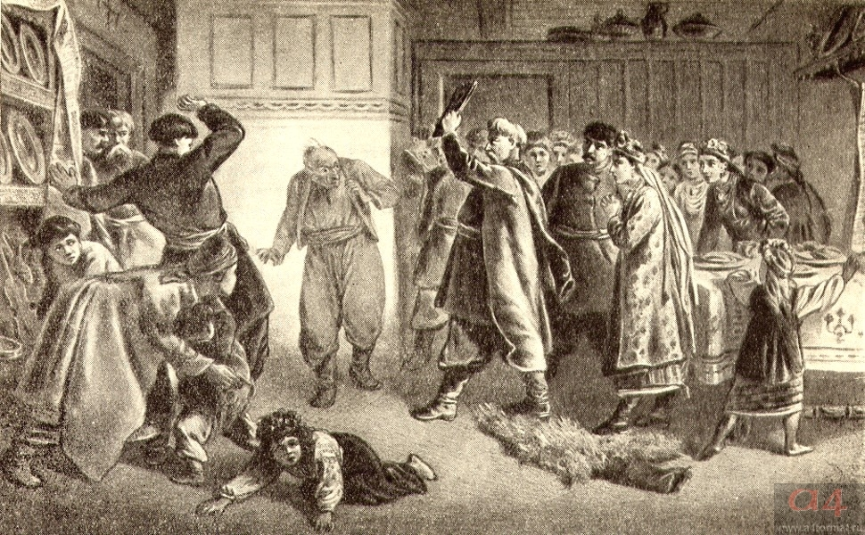
Колдун
Когда впервые в повести появляется колдун? Кто первым видит его?

Slide 15
Выпишите из III главы повести описание отца Катерины. Какое средство художественной выразительности помогает вызвать у читателя негативное отношение к персонажу?

Slide 16
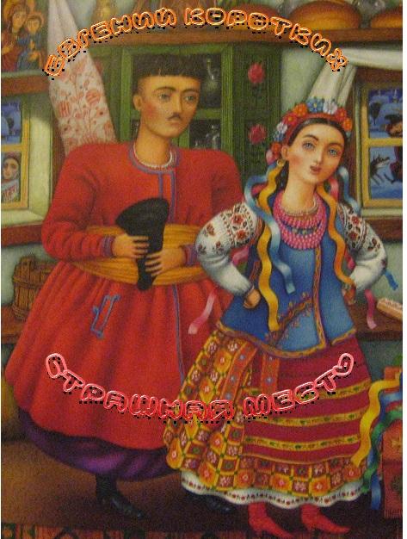
Расскажите о Даниле Бурульбаше и его семье. Почему Данила возненавидел своего тестя?

Slide 17
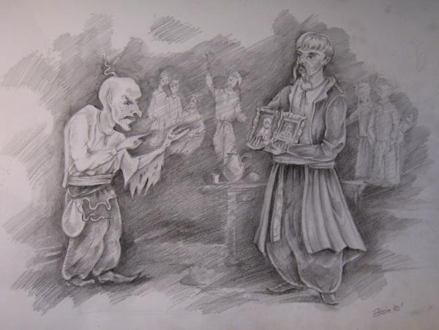
Как Данила узнал, что его тесть – колдун?

Slide 18
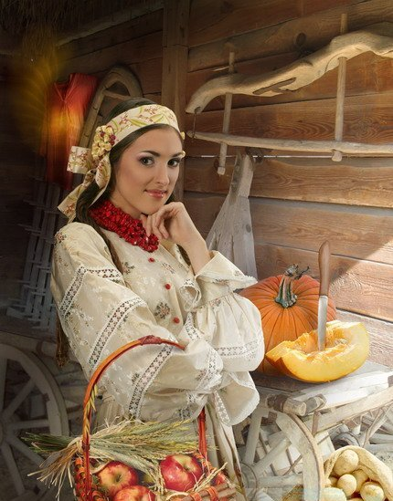
Найдите в тексте характеристику Катерины

Slide 19
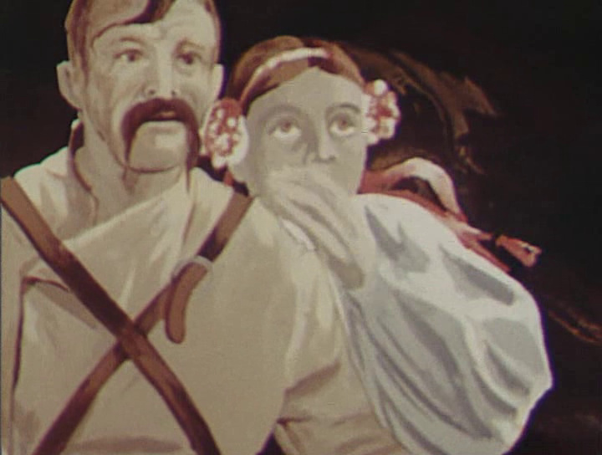
В чём вина Катерины? Какое горе принесла она своей семье, когда выпустила колдуна?

Slide 20
Теория литературы. Старинная обрядовая жалобная песня на похоронах, поминках, свадьбе называется плач. Найдите в тексте и прочитайте плач Катерины.

Slide 21
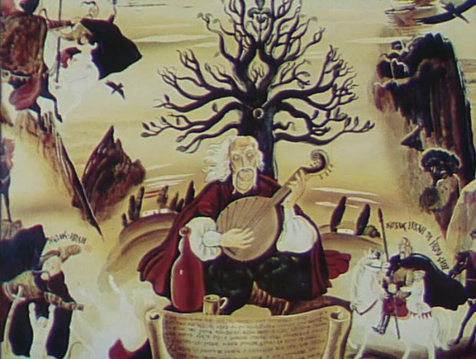
1. Кто рассказывает легенду о двух братьях?

Slide 22
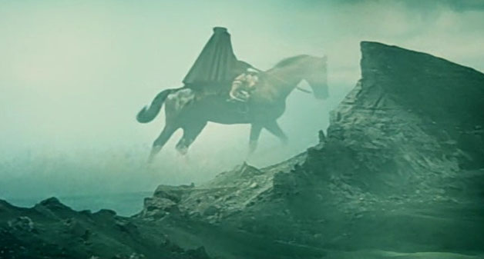
О чём говорится в древней легенде?

Slide 23
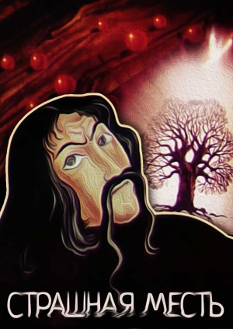
Как вы понимаете слово «МЕСТЬ»?

Slide 24
Определение
Месть – действие в отплату за причиненное зло, возмездие за что-нибудь.
В чём смысл названия повести?
Кто страдает от свершения страшной мести?

Slide 25
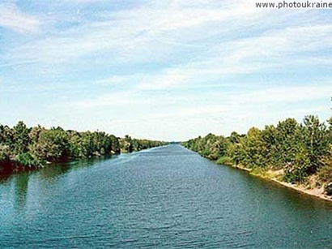
Домашнее задание
Найдите описание Днепра: «Чуден Днепр при тихой погоде…»
Выпишите из отрывка эпитеты, олицетворения, метафоры, сравнения, гиперболы, инверсии.

